Slide 1

Ilmenau GEEK小组

Slide 2
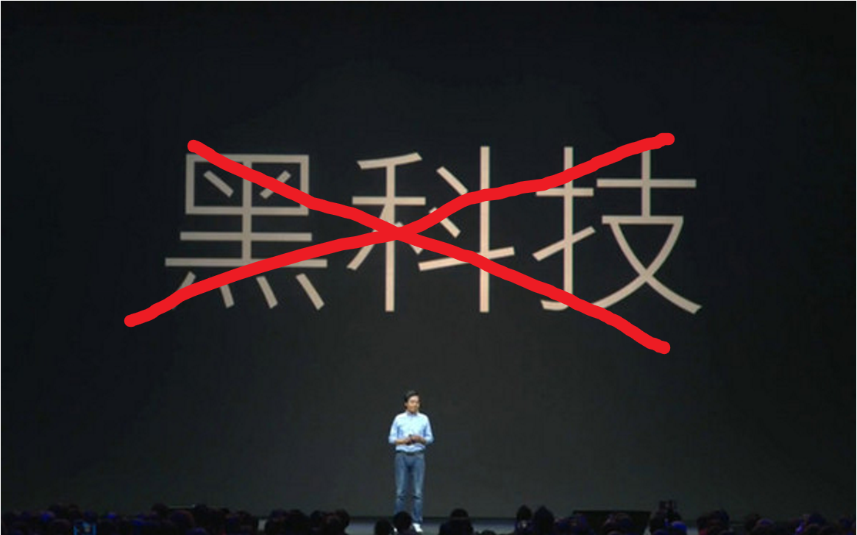
今天咱聊些啥？

Slide 3

那咱聊些啥？
1.GEEK小组？
1.1 啥是GEEK小组？
1.2 我们做了啥？
1.3 我们将要做啥？
2. Arduino
2.1 入门，实例演示
2.2 应用，避障小车与机械臂
3.3D打印机
3.1 原理
3.2 操作流程
4.延伸内容
4.1 VR眼镜
4.2 固定翼航模

Slide 4

GEEK小组：

Slide 5
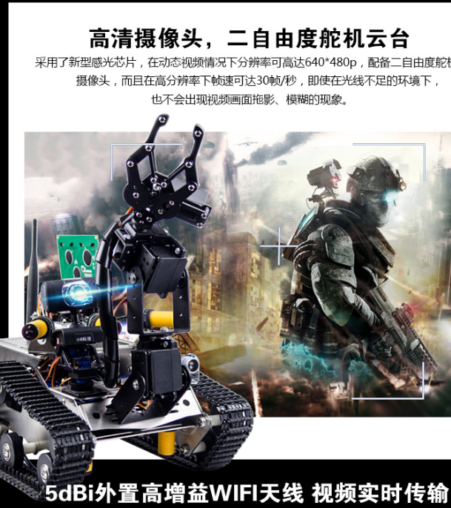
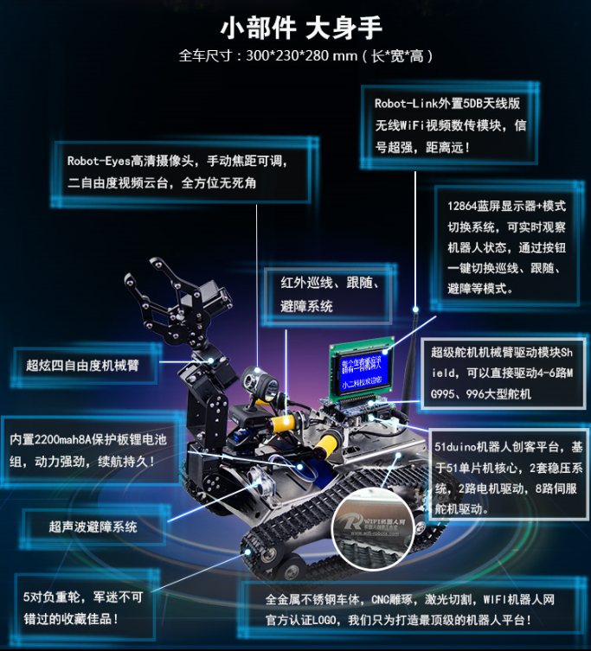

Slide 6
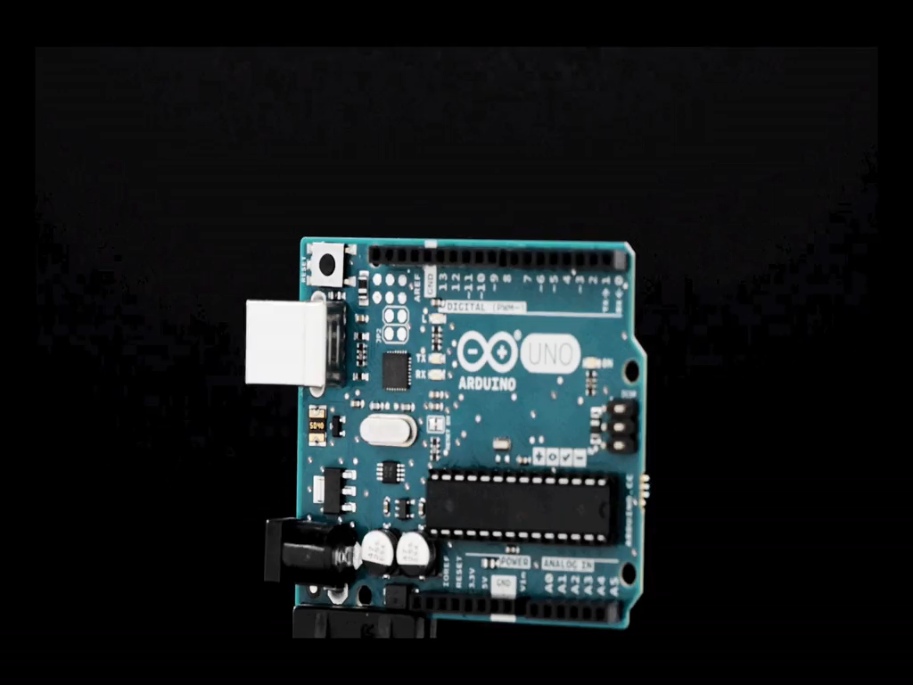
arduino

Slide 7
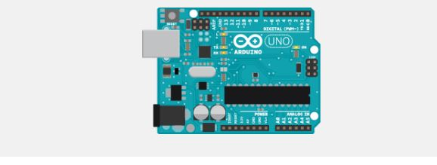
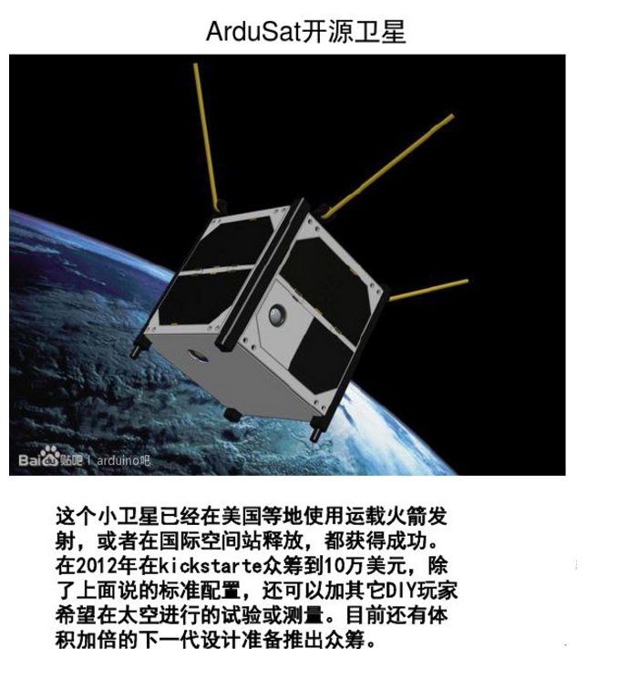
为什么使用Arduino做开发？
功能强大
发卫星

Slide 8
为什么使用Arduino做开发？
跨平台的开发系统
可支持在多种系统上进行开发，程序通用性强
简单清晰的开发
程序和C语言程序相似度高，可读性好，易于掌握
最流行的微处理芯片，配套教学资源全面丰富
易于购买，大量的教学和示范程序，方便学习

Slide 9
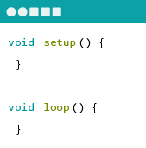
用Arduino编程是一种怎样的体验？
Arduino的程序结构：
简单易懂

Slide 10
用Arduino编程是一种怎样的体验？
Arduino和C语言的相似程度：
90%以上
编写Arduino程序的感受
障碍小，上手快，有C语言基础可以很快掌握

Slide 11
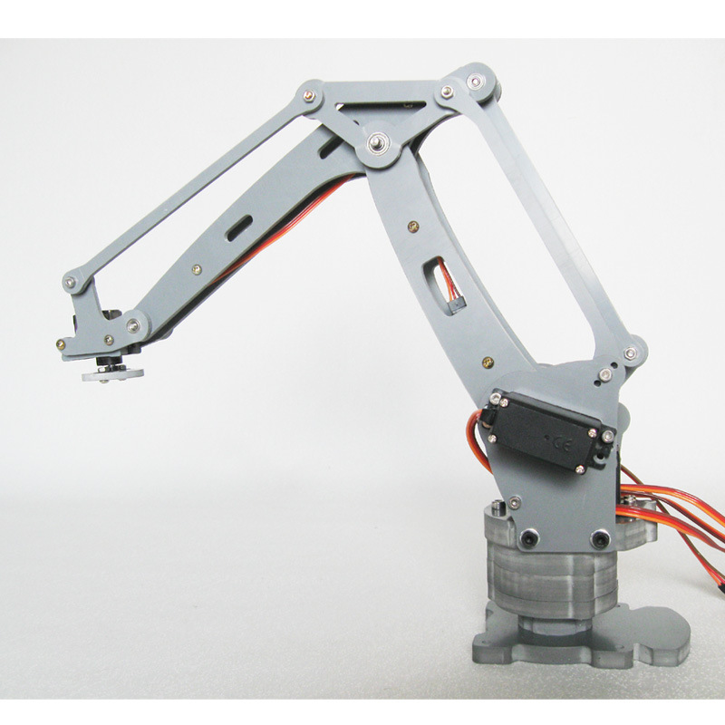
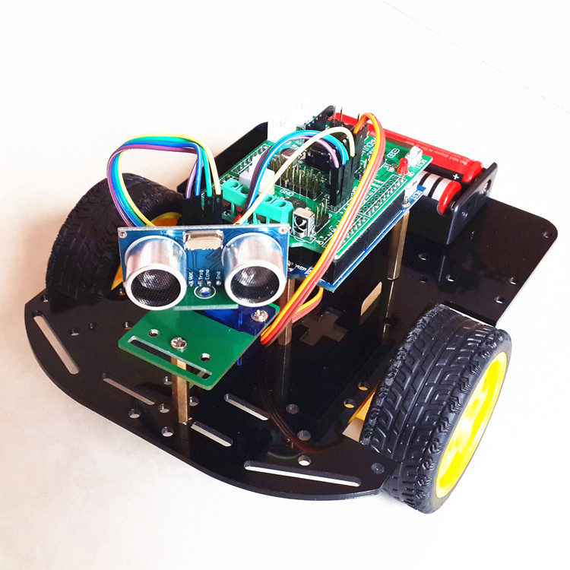

Slide 12
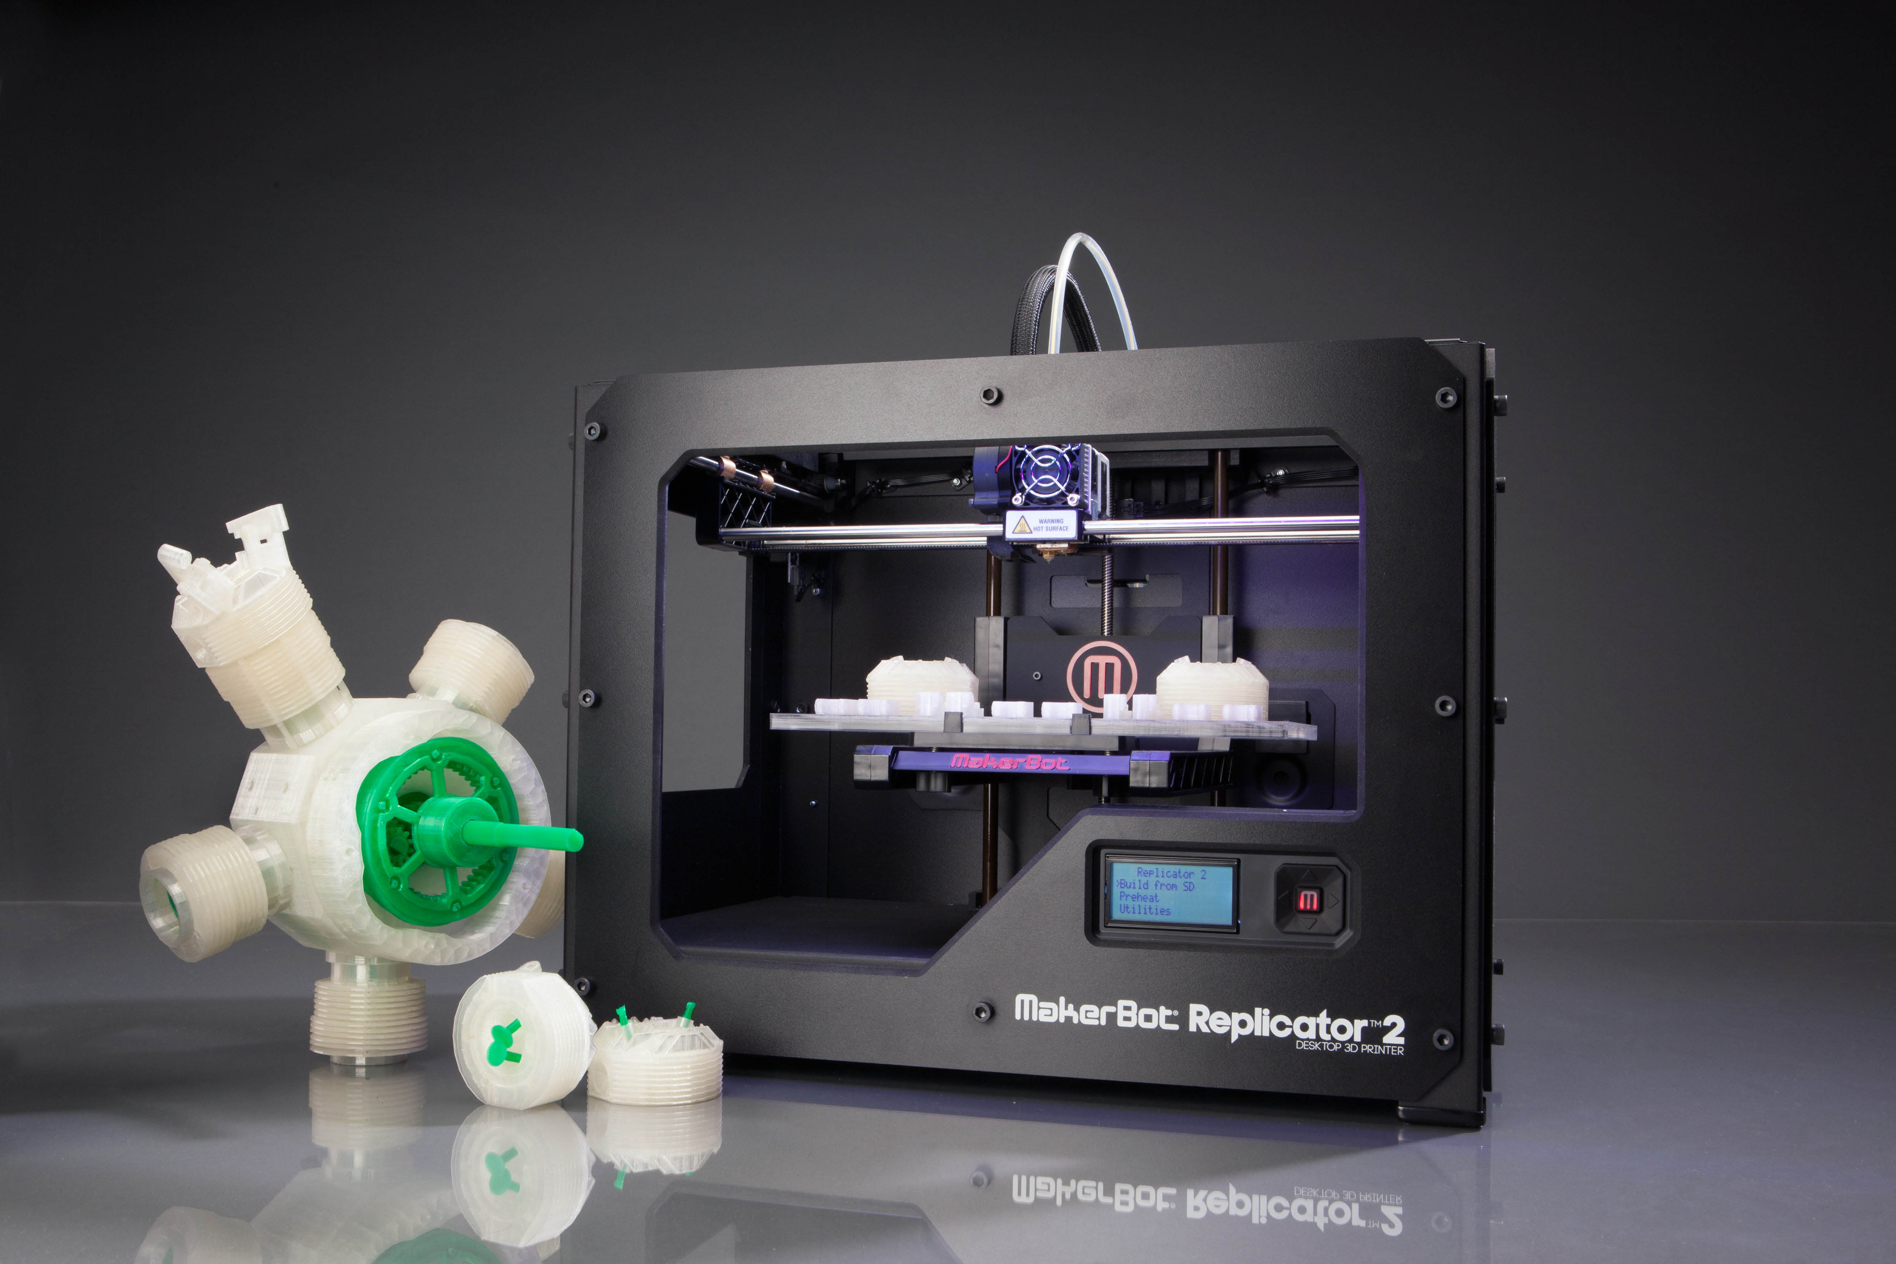
3D打印机

Slide 13
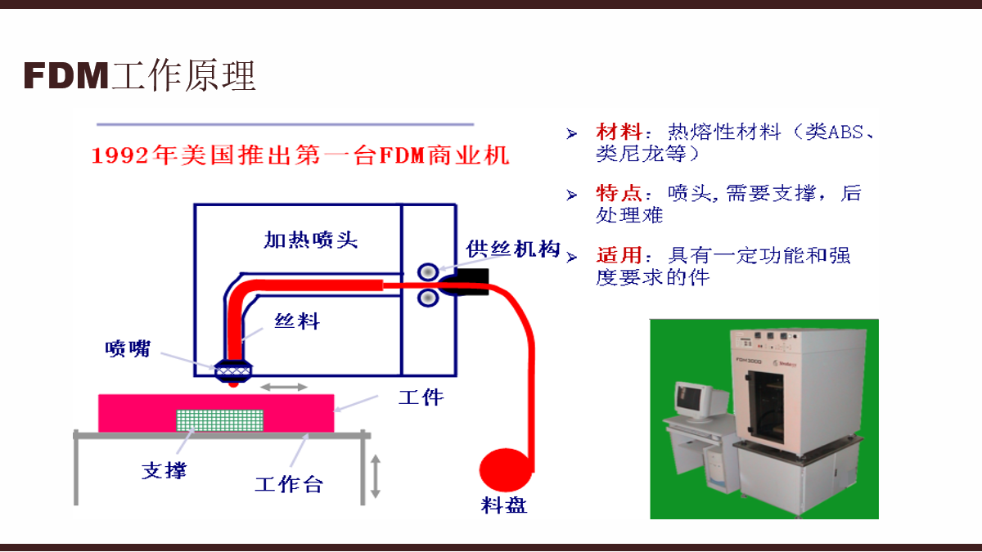

Slide 14
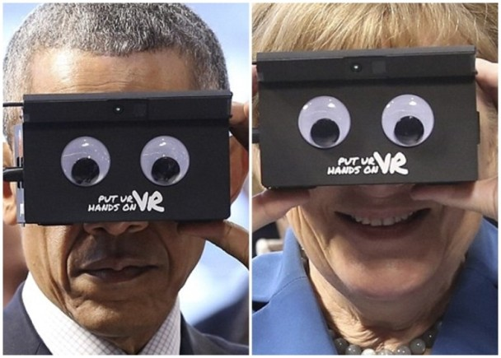
VR眼镜

Slide 15

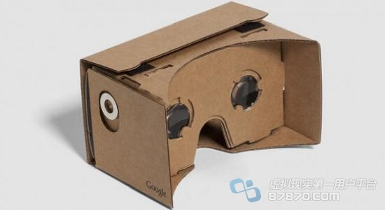
VR眼镜原理
Google纸板眼镜
两块凸透镜
手机分屏
陀螺仪
磁场传感器

Slide 16
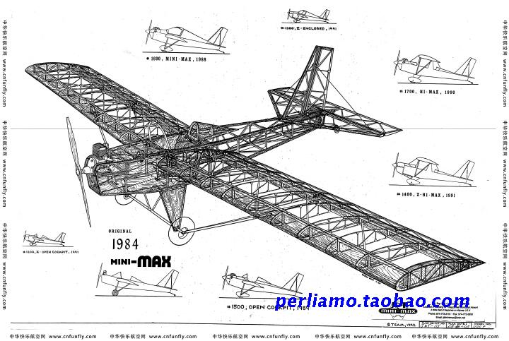
固定翼

Slide 17

谢谢观看！
主讲人：谭啸
李阳
马骏逸

